Slide 1






Előzetes javaslatok az öko-mobilitás elősegítéséhez az osztrák-magyar határtérségben
            EMAH projekt
            Virág Álmos, projektvezető

Slide 2
A fejlesztések indokoltsága
A vizsgált munkanapokon (kedd, péntek) összesen
a vasútvonalakon utazó határátlépők száma (2013 május): 6300 fő
a közúti határátkelőkön mért forgalom:
49200 jármű
járműtelítettségi szorzó a célforgalmi mérések alapján: 1.74
ezek alapján az egyéni közlekedést választók száma:
85600 fő
A két közlekedési alágazat közelítő aránya: 7:93

Slide 3
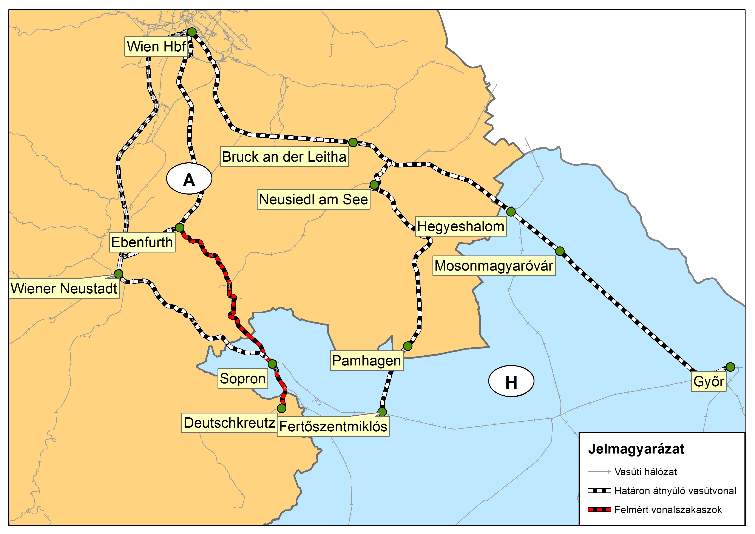
512-es vonal: Deutschkreutz – Ebenfurth [–Wien]
Átszállások megszüntetése Eisenstadt irányába
  Csúcsidőben minden 2. vonat Eisenstadt felé?
  Közvetlen autóbuszok?
Csúcsidőn kívül sűrűbb vonatközlekedés biztosítása

Slide 4
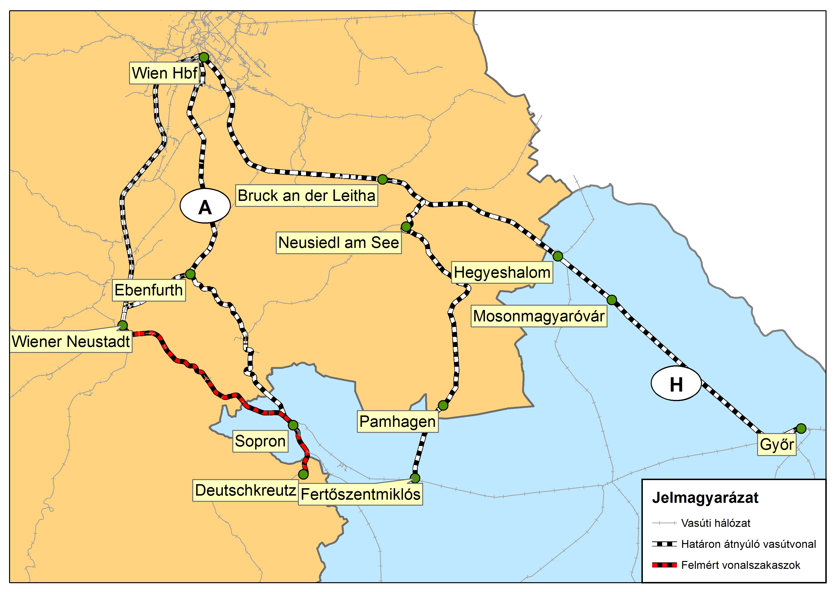
524-es vasútvonal: Sopron – Wiener Neustadt
Kapacitás-növelés
Villamosítás
  Modernebb, nagyobb befogadóképességű szerelvények
  Győr, Szombathely felől közvetlen vonatok indítása

Slide 5
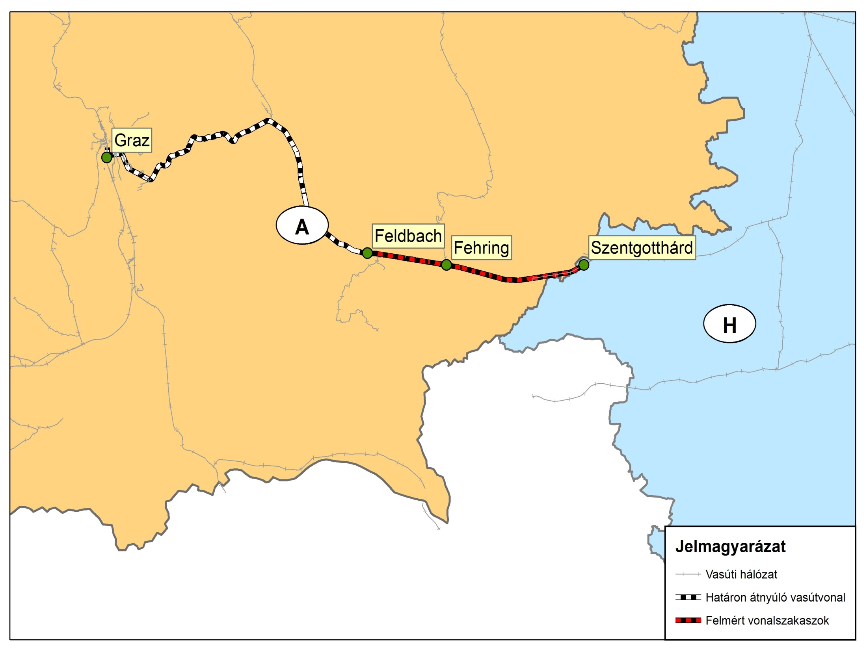
530-as vasútvonal: Szentgotthárd – Graz
Zónázó menetrendi struktúra kialakítása (Feldbach vagy Gleisdorf zónahatárral)
  Villamosítás és a kétvágányú szakaszok elkészülte esetén

Slide 6
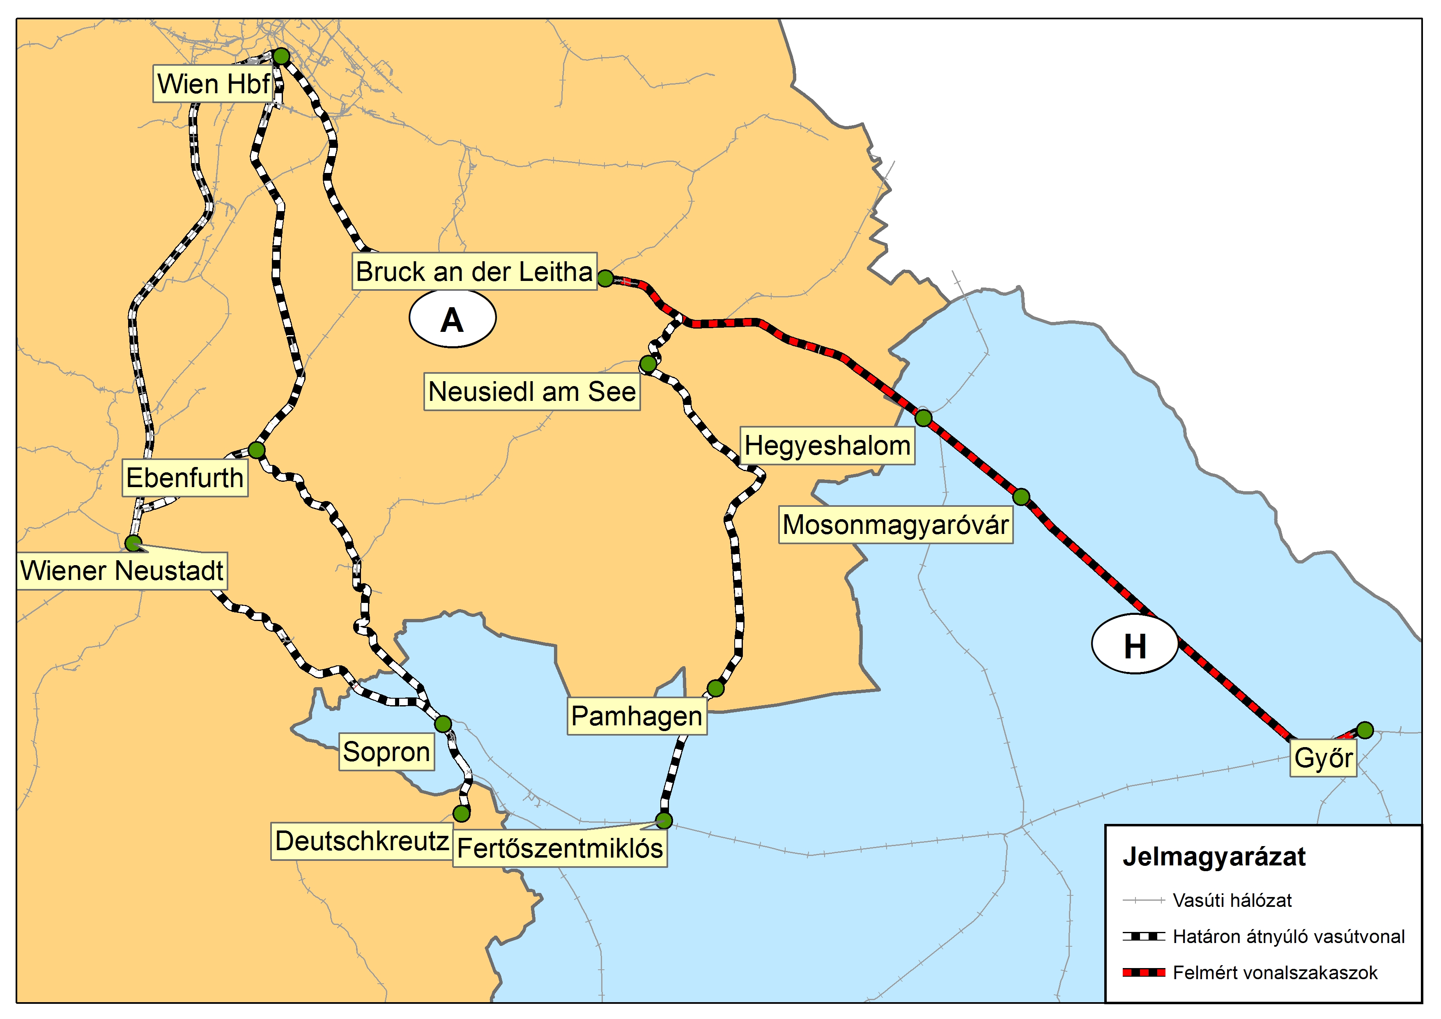
700-as vasútvonal: Győr – Bruck/Leitha [–Wien]
Átszállások megszüntetése
  Sűrűbb vonatközlekedés Bruck/Leitha és Wien között
  A futásteljesítmények kiegyenlítésének kérdése okozhat problémát
A vonal üzemidejének megnövelése

Slide 7
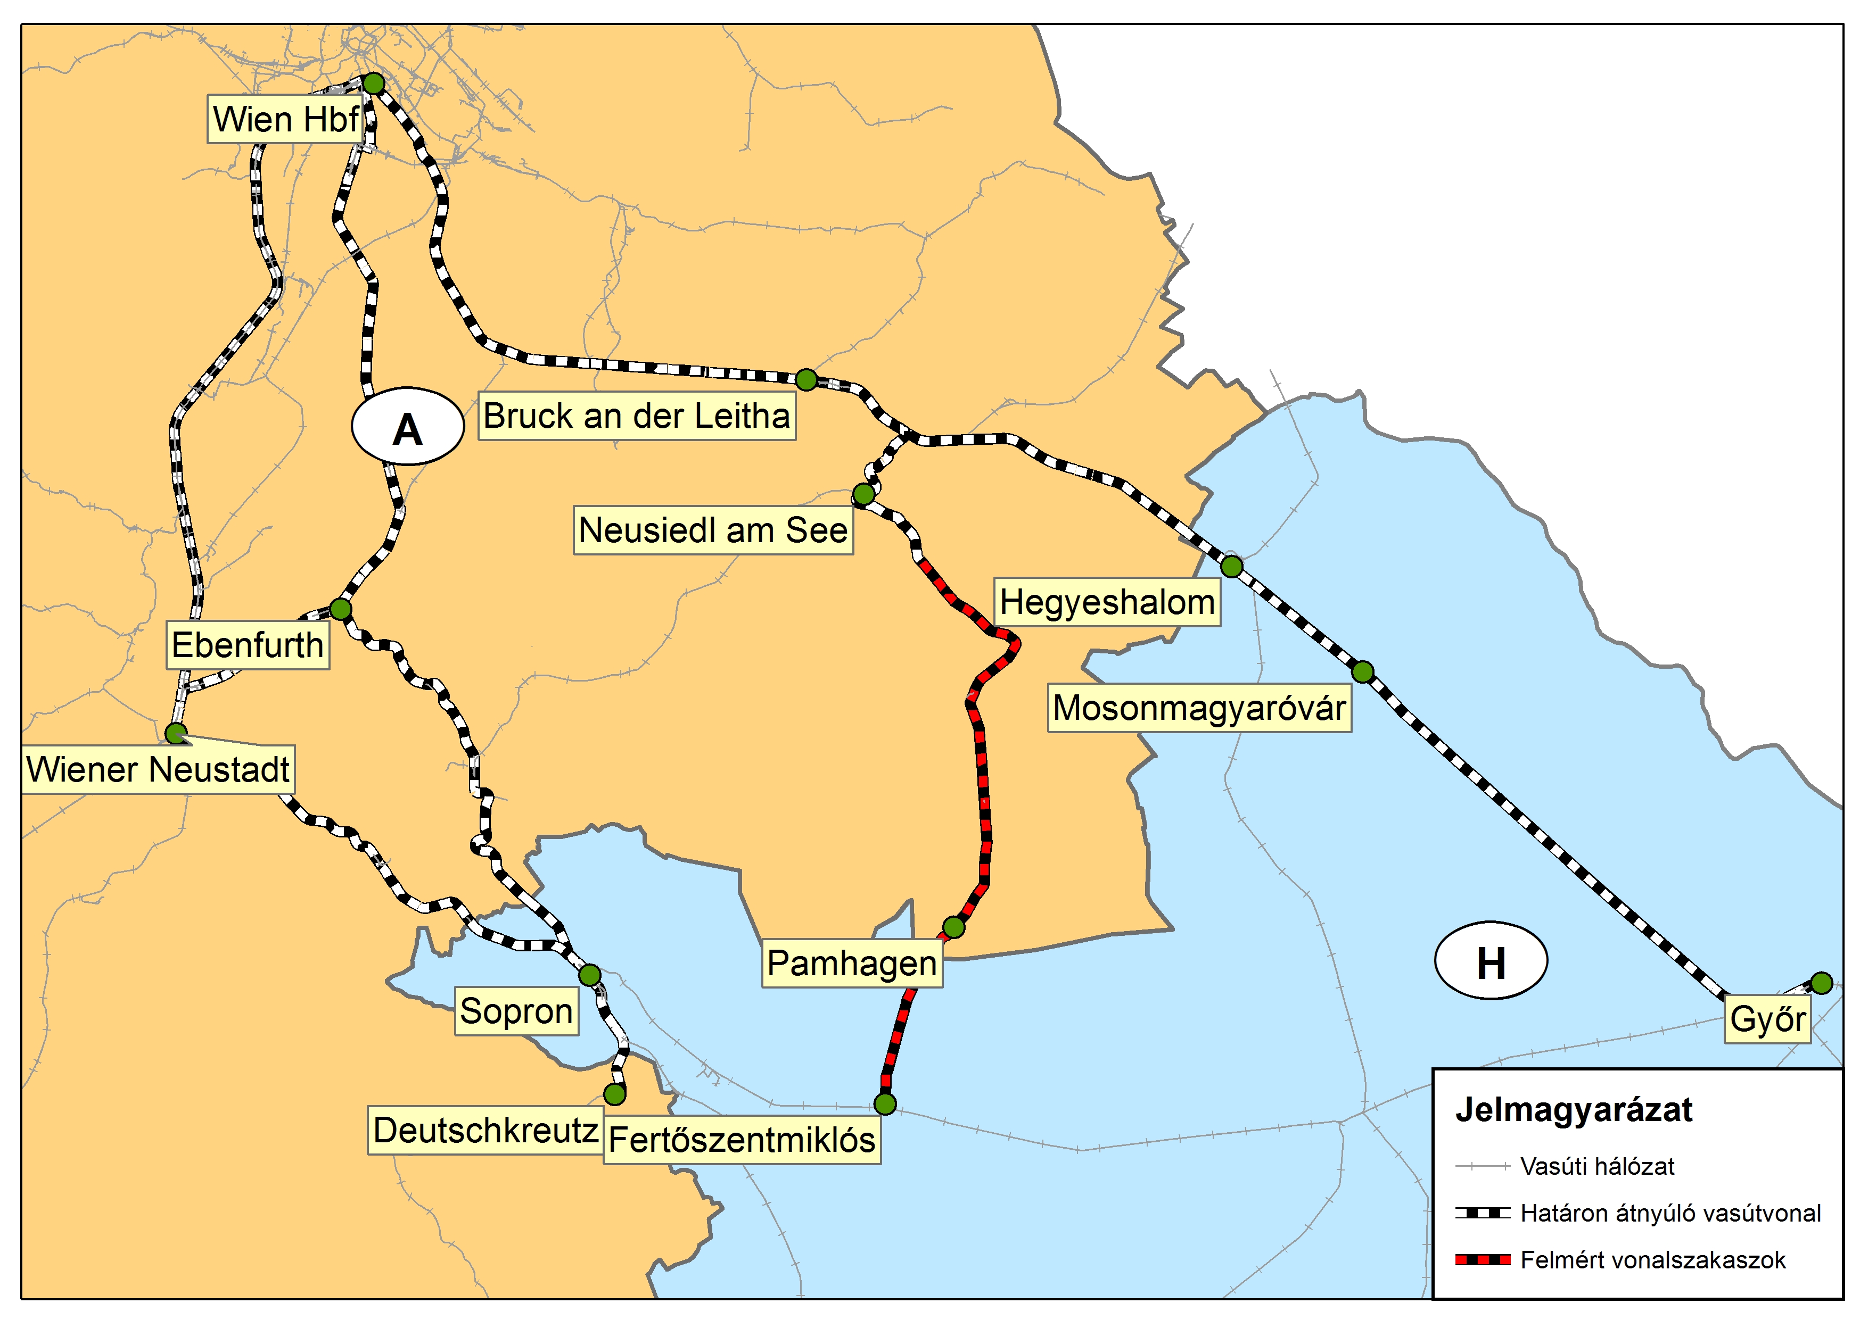
731-es vasútvonal: Fertőszentmiklós – Neusiedl/See
Egyszerűbb, közérthetőbb, kiszámíthatóbb menetrend
  Időszaki korlátozások feloldása
  Gyakoribb eljutás Magyarországra
Magyar pályaszakasz
felújítása
  60-ról 100 km/h-ra

Slide 8
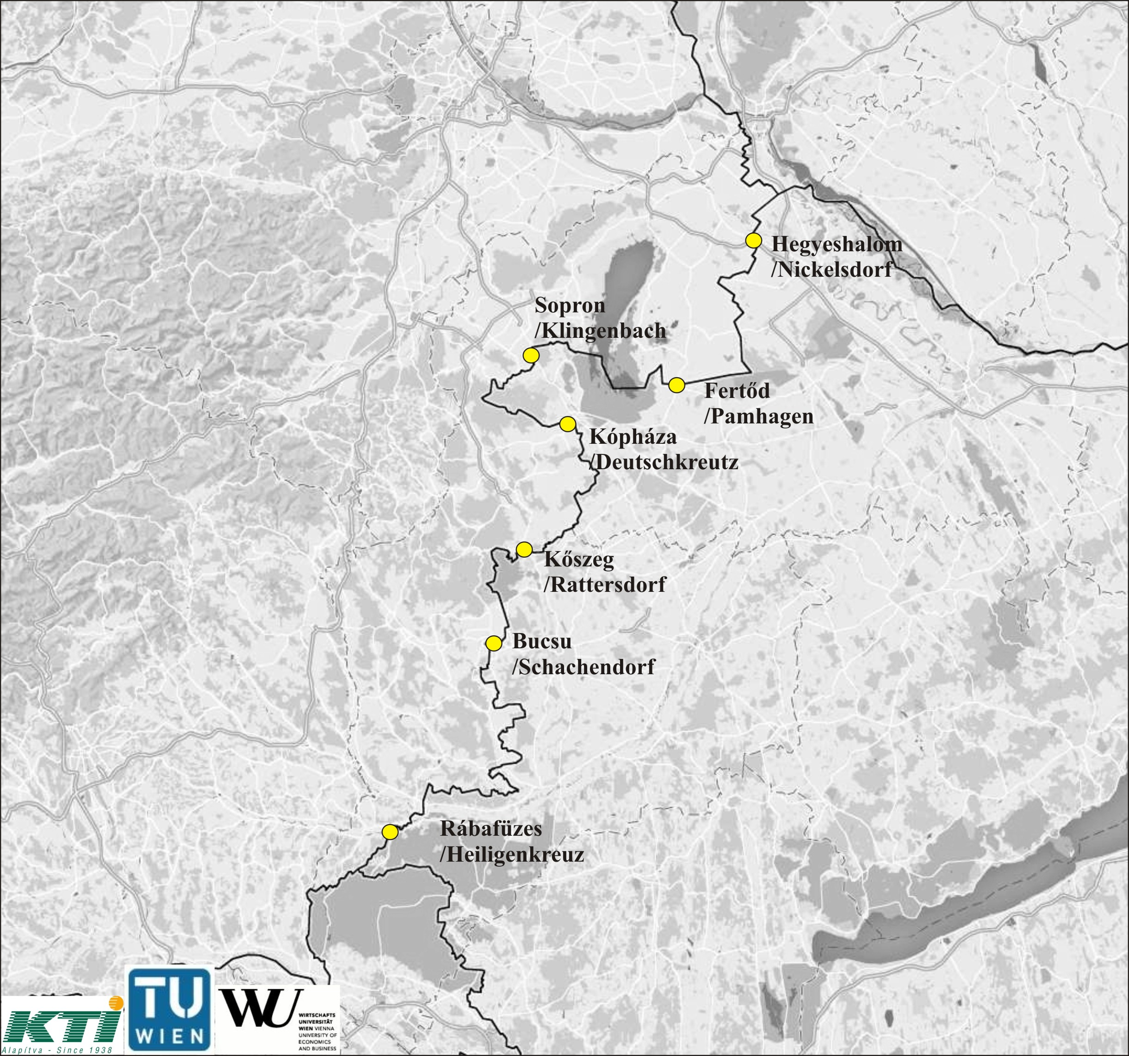
Előzetes javaslatok a közforgalmú autóbusz-hálózat kiterjesztésére
(a viszonylatonkénti utasszámok a 6:00–9:00 és a 16:00–19:00 között
határt átlépők célforgalmi kikérdezése alapján felszorozva)
[Szombathely–] Kőszeg–Oberpullendorf–Deutschkreutz–Sopron–Eisenstadt:
Kőszeg: 245 utas/csúcsidőszak
Deutschkreutz: 297 utas/csúcsiőszak
Klingenbach: 1425 utas/csúcsidőszak
Szombathely–Oberwart–Friedberg:
768 utas/csúcsidőszak
Szentgotthárd–Heiligenkreuz–Fürstenfeld:
230 utas/csúcsidőszak

Slide 9
Felmerülő kérdések, problémák
Ki fogja végezni a szolgáltatást?
Kabotázs lehetősége?
Magyarország: a kishatárforgalmi közlekedés közszolgáltatásként is megrendelhető
  Ausztriában hogyan működik?
  Díjszabás (tarifastruktúra, kedvezményrendszer)
    Árkiegészítés mértéke?
A térségben működő szolgáltatók együttműködése
  futásteljesítmény-különbségek kezelése
  integrált menetrend létrehozása

Slide 10
Köszönöm a figyelemet!
Kérdések?

